Slide 1
10147: Highways
★★★☆☆
題組：Problem Set Archive with Online Judge
題號：10147: Highways
解題者：張博霖
解題日期：2023年5月4日
題意：給定數個城市以及雙向街道，並以最小距離連接所有城市。道路可以任意連接於各個城市間。各個道路可以重疊，但只於城市交會。

Slide 2
題意範例： 1
9
1 5
0 0
3 2
4 5 1 6
5 1 3 7
0 4 => 4 9
5 2 5 7
1 2 8 3
5 3
3
1 3
9 7
1 2

Slide 3
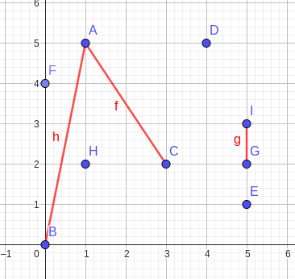
解法：以Kruskal演算法求出最小生成樹
解法範例：1
9
1 5
0 0
3 2
4 5
5 1
0 4
5 2
1 2
5 3
3
1 3
9 7
1 2

Slide 4
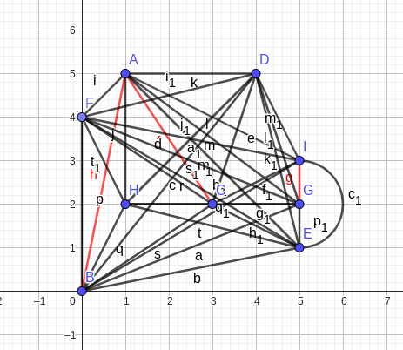
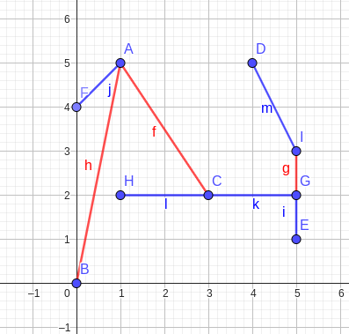
解法範例：在題目已給道路為基準以Kruskal 演算法求最小生成樹

Slide 5
討論：以Prim演算法取代Kruskal 演算法

